Slide 1
基準量與比較量
蔡佩樺老師

Slide 2
暖身活動:座號比一比

Slide 3
大座號是小座號的幾倍？
答案不一定是整數

Slide 4
大座號是小座號的幾倍？
基準量：
比較量：
答案不一定是整數

Slide 5
小座號是大座號的幾倍？
基準量：
比較量：
答案不一定是整數

Slide 6
大座號是小座號的幾倍？
小座號是大座號的幾倍？
比值是？

Slide 7
課前自學之迷思澄清

Slide 8

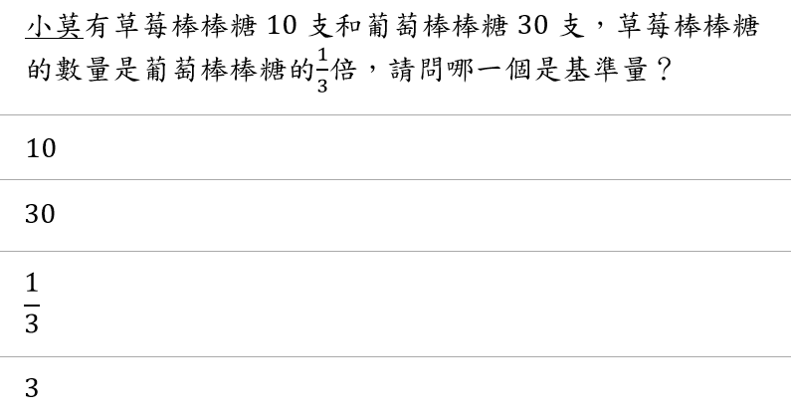

Slide 9
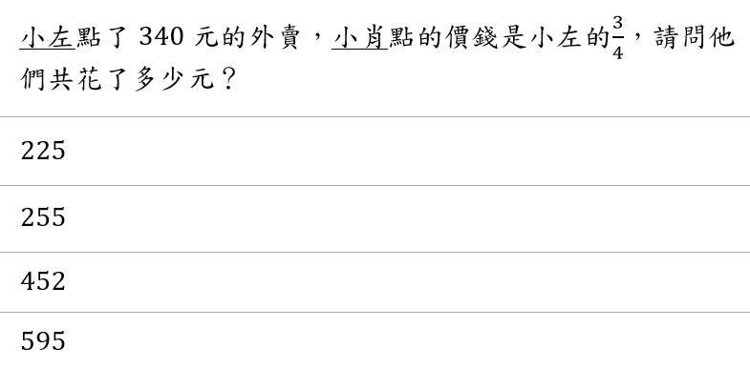

Slide 10


繪製線段圖的步驟
步驟1：找出基準量。
步驟2：判斷比較量與基準量何者較大？
步驟3:繪製基準量相當於1的線段圖。 並在線段圖下方寫數字1。
步驟4:在左側寫被當作基準量的文字。
步驟5:在線段圖上方寫數量。
步驟6:繪製比較量的線段圖， 並在線段圖下方寫上數字。
步驟7:在左側寫被當作比較量的文字。
步驟8：在線段圖上方寫數量。 步驟9：依所畫線段圖列出算式並計算。 步驟10：驗證答案。
小左點了340元的外賣，小肖點的價錢是小左的$\frac{3}{4}$，請問他們共花了多少元？

Slide 11
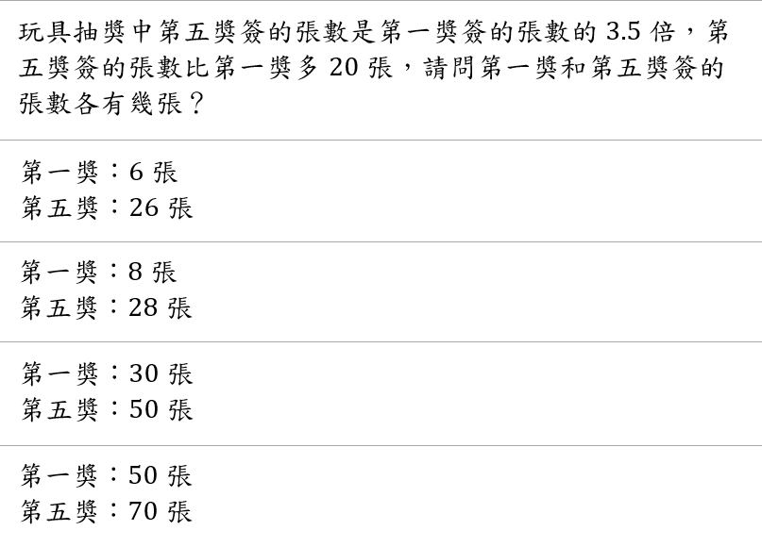

Slide 12
繪製線段圖的步驟
步驟1：找出基準量。
步驟2：判斷比較量與基準量何者較大？
步驟3:繪製基準量相當於1的線段圖。 並在線段圖下方寫數字1。
步驟4:在左側寫被當作基準量的文字。
步驟5:在線段圖上方寫數量。
步驟6:繪製比較量的線段圖， 並在線段圖下方寫上數字。
步驟7:在左側寫被當作比較量的文字。
步驟8：在線段圖上方寫數量。 步驟9：依所畫線段圖列出算式並計算。 步驟10：驗證答案。
玩具抽獎中第五獎簽的張數是第一獎簽的3.5倍，第五獎簽的張數比第一獎多20張，請問第一獎和第五獎簽的張數各有幾張？

Slide 13
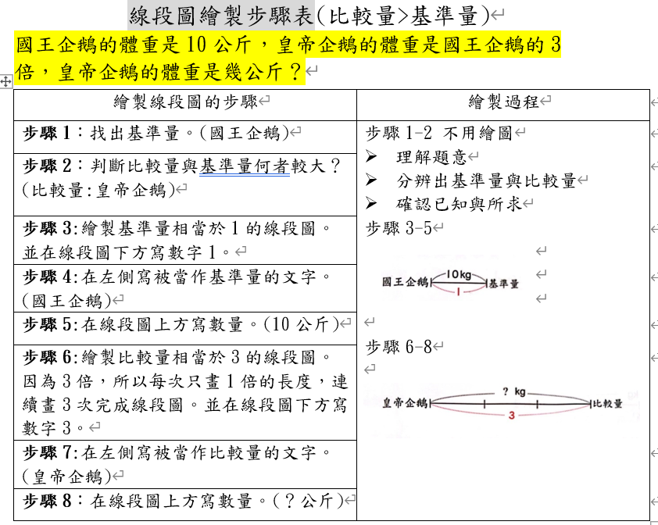
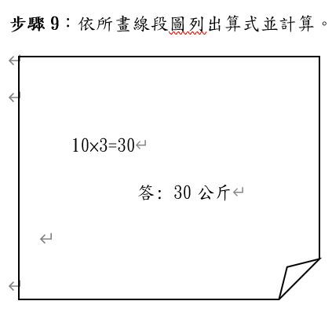
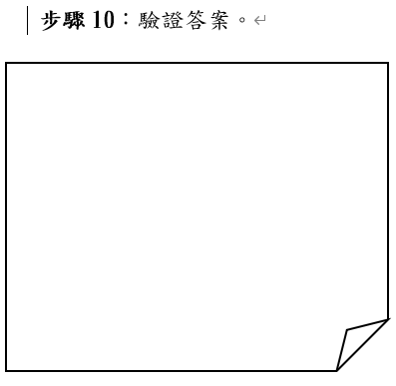

Slide 14
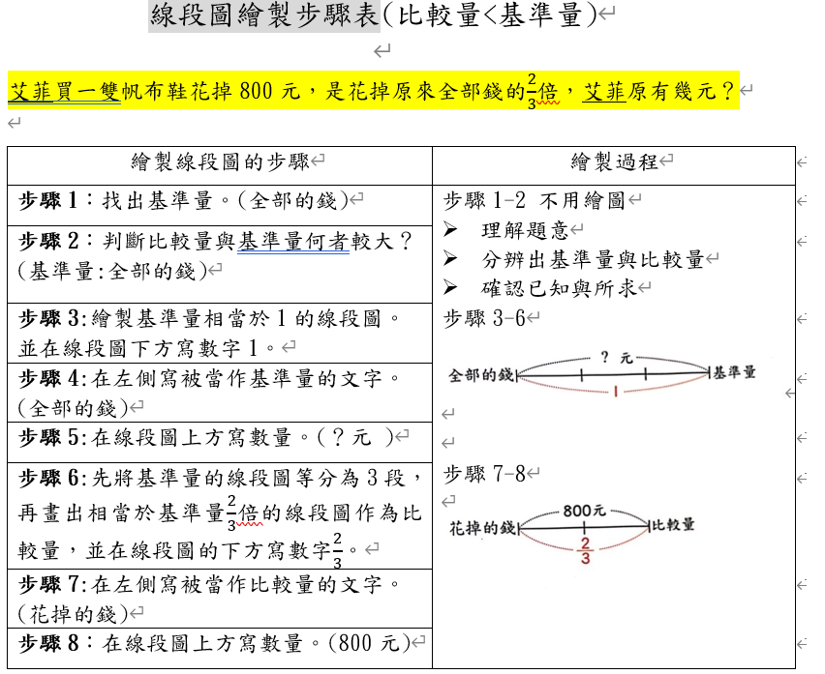
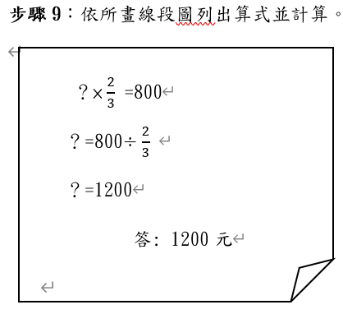

Slide 15
組內共學-小組合作學習
https://adl.edu.tw/modules_new.php?op=modload&name=dashboard&file=modules_dashboard

Slide 16
組間互學：學習發表與觀摩

Slide 17
教師導學

Slide 18
重點：
1、能依據題意，分辨出基準量與比較量
2、能以畫線段圖的方式來幫助正確列式解題

